Slide 1
Контроль МОУО за обеспечением специальных условий в инклюзивных образовательных организациях для обучающихся с тяжелыми нарушениями речи
Войщева Н.Б.
эксперт Департамента образования и науки Курганской области

Slide 2
ФГОС НОО ОВЗ, ПАООП
Выбор продолжительности обучения (за счет введения 1 дополнительного класса) остается за образовательной организацией, исходя из возможностей региона к подготовке детей с ОВЗ к школьному обучению
Коррекционно-развивающая область является обязательной частью внеурочной деятельности (часы коррекционно-развивающей области – не менее 5 часов в неделю)

Slide 3
Индивидуальный учебный план
Обучающиеся с ТНР – одна АООП на вариант
– несколько ИУП (по количеству обучающихся с ТНР)
Вариант 5.2. Учитывая возможное негативное влияние языковой интерференции для обучающихся с ТНР на I отделении обязательной частью учебного плана не предусматриваются часы на изучение учебного предмета «Иностранный язык».
Обучение иностранному языку возможно на факультативных занятиях с обучающимися, речевые и психические возможности которых позволяют овладеть основами данного предмета…Для изучения иностранного языка возможно использовать и часы внеурочной деятельности

Slide 4
Индивидуальный учебный план
Коррекционно-развивающая область включает часы следующих коррекционных курсов: «Логопедическая ритмика», «Произношение», «Развитие речи».
В целях обеспечения индивидуальных особых образовательных потребностей обучающихся с ТНР часть учебного плана, формируемая участниками образовательного процесса, предусматривает:
- учебные занятия, обеспечивающие удовлетворение особых образовательных потребностей обучающихся с ТНР и необходимую коррекцию недостатков в речевом, психическом и/или физическом развитии;
- учебные занятия для углубленного изучения отдельных обязательных учебных предметов;
- учебные занятия, обеспечивающие различные интересы обучающихся, в том числе этнокультурные.

Slide 5
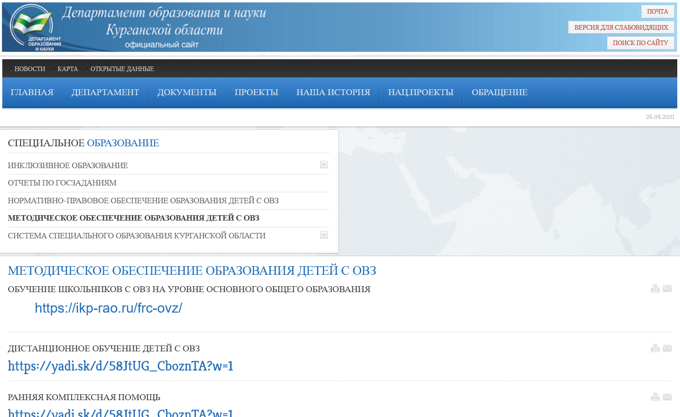
Обучение школьников с ОВЗ на уровне ООО https://ikp-rao.ru/frc-ovz/

Slide 6
ИУП на уровне ООО
В 5 - 10 классах предмет «Развитие речи» включен в обязательную часть УП (5-6 кл. – 2 часа в неделю, 7-10 кл. – 1 час в неделю)
Иностранный язык - с 6 класса по 2 часа в неделю
Логопедические занятия – 2 часа в неделю?
(на индивидуальные и групповые логопедические занятия по программе коррекционной работы количество часов в неделю указано из расчета на одного обучающегося. Общая недельная нагрузка на класс зависит от количества обучающихся в классе)

Slide 7
ПРИМЕРНОЕ ПОЛОЖЕНИЕ ОБ ОКАЗАНИИ ЛОГОПЕДИЧЕСКОЙ ПОМОЩИ В ОРГАНИЗАЦИЯХ, ОСУЩЕСТВЛЯЮЩИХ ОБРАЗОВАТЕЛЬНУЮ ДЕЯТЕЛЬНОСТЬ (распоряжение Министерства просвещения Российской Федерации от 6 августа 2020 г. № Р-75)
2.3. Количество штатных единиц учителей-логопедов определяется локальным нормативным актом ОО, регулирующим вопросы оказания логопедической помощи, исходя из:
1) количества обучающихся, имеющих заключение психолого-медико-педагогической комиссии (далее - ПМПК) с рекомендациями об обучении по адаптированной основной образовательной программе для обучающихся с ОВЗ из рекомендуемого расчета 1 штатная единица учителя-логопеда на 6 - 12 указанных обучающихся;

Slide 8
ПРИМЕРНОЕ ПОЛОЖЕНИЕ ОБ ОКАЗАНИИ ЛОГОПЕДИЧЕСКОЙ ПОМОЩИ В ОРГАНИЗАЦИЯХ, ОСУЩЕСТВЛЯЮЩИХ ОБРАЗОВАТЕЛЬНУЮ ДЕЯТЕЛЬНОСТЬ (распоряжение Министерства просвещения Российской Федерации от 6 августа 2020 г. № Р-75)
2) количества обучающихся, имеющих заключение психолого-педагогического консилиума (далее - ППк) и (или) ПМПК с рекомендациями об оказании психолого-педагогической помощи обучающимся, испытывающим трудности в освоении основных общеобразовательных программ, развитии и социальной адаптации, (проведении коррекционных занятий с учителем-логопедом) из рекомендуемого расчета 1 штатная единица учителя-логопеда на 25 таких обучающихся;
3) количества обучающихся, имеющих высокий риск возникновения нарушений речи, выявленный по итогам логопедической диагностики, проведенной учителем-логопедом ОО, из рекомендуемого расчета 1 штатная единица учителя-логопеда на 25 таких обучающихся.

Slide 9
ПРИМЕРНОЕ ПОЛОЖЕНИЕ ОБ ОКАЗАНИИ ЛОГОПЕДИЧЕСКОЙ ПОМОЩИ В ОРГАНИЗАЦИЯХ, ОСУЩЕСТВЛЯЮЩИХ ОБРАЗОВАТЕЛЬНУЮ ДЕЯТЕЛЬНОСТЬ (распоряжение Министерства просвещения Российской Федерации от 6 августа 2020 г. № Р-75)
Логопедические занятия с обучающимися проводятся в индивидуальной и (или) групповой/подгрупповой формах. Количество и периодичность групповых/подгрупповых и индивидуальных занятий определяется учителем-логопедом (учителями-логопедами) с учетом выраженности речевого нарушения обучающегося, рекомендаций ПМПК, ППк.
4.3. Рекомендуемая периодичность проведения логопедических занятий:
1) для учащихся с ОВЗ, имеющих заключение ПМПК с рекомендацией об обучении по адаптированной основной образовательной программе общего образования, определяется выраженностью речевого нарушения и требованиями адаптированной основной общеобразовательной программы и составляет (в форме групповых и (или) индивидуальных занятий) не менее трех логопедических занятий в неделю для обучающихся с тяжелыми нарушениями речи и не менее одного-двух логопедических занятий в неделю для других категорий обучающихся с ОВЗ;

Slide 10
ПРИМЕРНОЕ ПОЛОЖЕНИЕ ОБ ОКАЗАНИИ ЛОГОПЕДИЧЕСКОЙ ПОМОЩИ В ОРГАНИЗАЦИЯХ, ОСУЩЕСТВЛЯЮЩИХ ОБРАЗОВАТЕЛЬНУЮ ДЕЯТЕЛЬНОСТЬ (распоряжение Министерства просвещения Российской Федерации от 6 августа 2020 г. № Р-75)
4.4. Продолжительность логопедических занятий определяется в соответствии с санитарно-эпидемиологическими требованиями и составляет:
в 1 (дополнительном) - 1 классах - групповое занятие - 35 - 40 мин, индивидуальное - 20 - 40 мин,
во 2 - 11 (12) классах - групповое занятие - 40 - 45 мин, индивидуальное - 20 - 45 мин.
4.5. Рекомендуемая предельная наполняемость групповых занятий:
1) для учащихся с ОВЗ, имеющих заключение ПМПК с рекомендацией об обучении по адаптированной основной образовательной программе общего образования, не более 6 - 8 человек.

Slide 11
ОБЪЕКТЫ КОНТРОЛЯ (исходя из рекомендаций ПМПК)
1. Наличие АООП (5.2), наличие программы коррекционной работы (5.1, 5.2)
2. Наличие индивидуальных учебных планов, согласованных с родителями, законными представителями – 5.2
3. Наличие индивидуального расписания, согласованного с родителями (законными представителями) – 5.2
4. Расписание логопедических занятий (не реже 3 раз в неделю)
6. Наличие рабочих программ коррекционных курсов «Развитие речи» «Логопедическая ритмика», «Произношение» (1-4 (5) классы), учебного предмета «Развитие речи» (5-10 классы), фиксирование тем уроков и занятий коррекционных курсов в учебном журнале.
7. Приказ о зачислении на логопедические занятия.
Зачисление на логопедические занятия обучающихся, нуждающихся в получении логопедической помощи, и их отчисление осуществляется на основании распорядительного акта руководителя Организации (из Примерного положения).

